Slide 1
第7讲 定时/计数技术
雷艳静 13588380260
浙江工业大学计算机学院

Slide 2
第七章 定时/计数技术
1
定时/计数基本概念
2
8253/8254 定时/计数器
3
8253/8254 工作方式
4
8253/8254 编程与应用
5
PC 机的定时/计数器应用

Slide 3
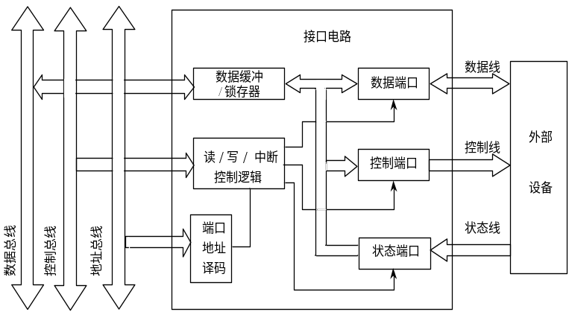
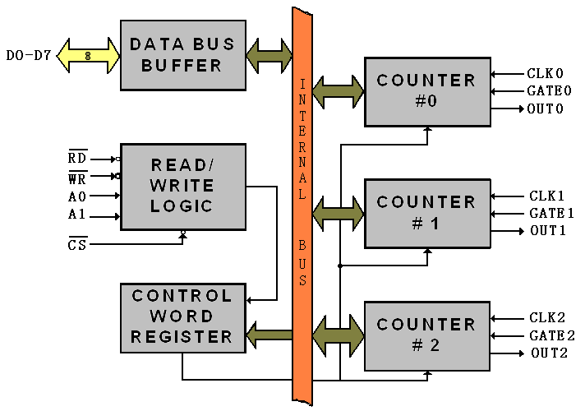
7.2 8253/8254 定时/计数器
(1) 总体结构

Slide 4
  计数器 0~2
    3个结构相同、相互独立的计数器。
    每个计数器包含一个16位初值寄存器、一个16位减1计数器和一个16位输出锁存器。

Slide 5
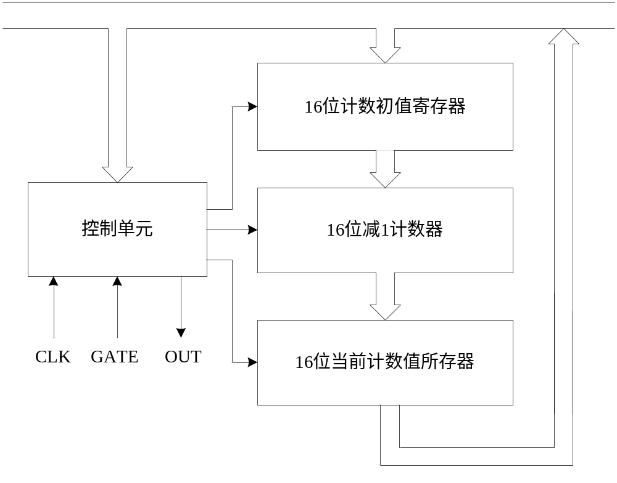
计数开始前需写入初值。之后该值被送入减1计数器。MAX = 2¹⁶-1。
计数过程中，初值寄存器中的值保持不变。
条件满足时，每个CLK⬇计数减1。减为0时，OUT 端输出波形。
锁
锁存减1计数器的值，以供读出和查询。
若想获取当前计数值，不能直接从减1计数器读出，而是必须先锁存，再从锁存器读出。

Slide 6
  数据总线缓冲器
    三态双向8位寄存器，与系统数据
    总线相连，可寄存以下3种数据：
      CPU向8253/8254写入的工作方式命令字；
      CPU向计数寄存器写入的计数初值；
      从计数器读出的当前计数值。
  读/写控制逻辑
    接收CPU发来的读、写、片选和地址信号，选择相应的寄存器，进行读写操作。

Slide 7
  控制字寄存器
    接收CPU发来的控制字（只写）。
    控制字的功能：
      选择计数器；
      确定计数器的工作方式；
      确定计数初值的长度（高低8位或16位）；
      确定计数初值的格式：二进制或BCD格式。

Slide 8
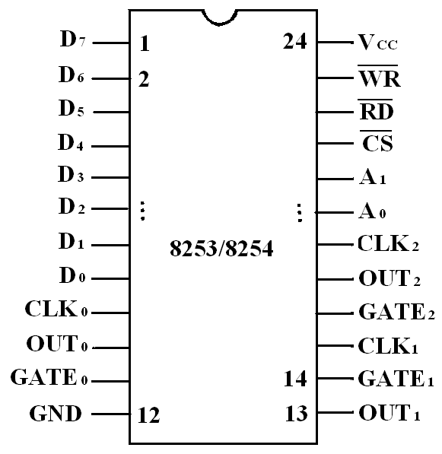
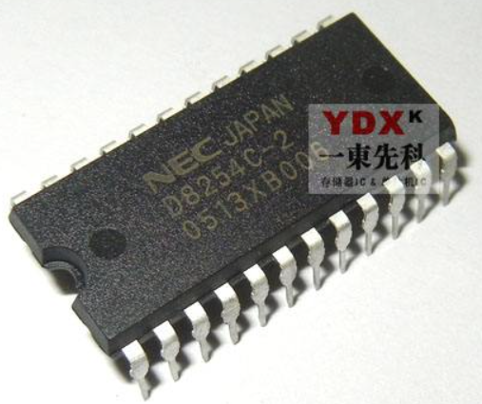
(2) 8253/8254 外部引脚定义
DIP24封装，单一+5V供电。
内含3个独立的定时/计数器(T/C)，各自具有独立的CLK、GATE和OUT信号。
可通过编程，分别设定各定时/计数器的工作方式。

Slide 9

  数据总线 D₇~D₀
    用于将8253/8254与系统总线相连，供CPU向8253/ 8254读写数据、命令和状态信息。
  内部端口地址译码信号A₁A₀
    用于片内端口选择。
    A₁A₀ = 00，选择计数器0
    A₁A₀ = 01，选择计数器1
    A₁A₀ = 10，选择计数器2
    A₁A₀ = 11，选择控制端口

Slide 10
  片选信号CS
    输入信号，低有效，由CPU输出的地址线译码产生。
  读写信号RD和WR
    输入信号，低有效。分别连接系统总线的IOR和IOW。

Slide 11
  时钟信号CLK₀ ~ CLK₂
    各自独立。定时或计数时，每个CLK下降沿，计数减1。
  门控信号 GATE₀ ~ GATE₂
    各自独立。作用：允许或禁止计数过程。
  计数输出信号 OUT₀ ~ OUT₂
    各自独立。计数减为0时，OUT端输出一个电平或脉冲信号，指示定时或计数已到。

Slide 12
(3) 8253/8254 读写操作及端口地址
━ CS | ━ RD | ━ WR | A₁ | A₀ | 操 作 | 地址
0 | 1 | 0 | 0 | 0 | 向计数器0写入“计数初值” | 40H
0 | 1 | 0 | 0 | 1 | 向计数器1写入“计数初值” | 41H
0 | 1 | 0 | 1 | 0 | 向计数器2写入“计数初值” | 42H
0 | 1 | 0 | 1 | 1 | 向控制寄存器写入“方式字” | 43H
0 | 0 | 1 | 0 | 0 | 从计数器0读出“当前计数值” | 40H
0 | 0 | 1 | 0 | 1 | 从计数器1读出“当前计数值” | 41H
0 | 0 | 1 | 1 | 0 | 从计数器2读出“当前计数值” | 42H
0 | 0 | 1 | 1 | 1 | 无操作 (三态)
1 | × | × | × | × | 禁止 (三态)
0 | 1 | 1 | × | × | 无操作 (三态)

Slide 13
内容概要
8253/8254总体结构
8253/8254外部引脚
8253/8254地址分配
1
定时/计数基本概念
2
8253/8254 定时/计数器
3
8253/8254 工作方式
4
8253/8254 编程与应用
5
PC 机的定时/计数器应用

Slide 14
3.3 8253/8254 工作方式
8253/8254 的每个计数器有6种工作方式：
  方式0——计数期间低电平输出（GATE高电平时计数）
  方式1——计数期间低电平输出（GATE上升沿重新计数）
  方式2——周期性输出负脉冲
  方式3——周期性输出方波
  方式4——软件触发输出单脉冲
  方式5——硬件触发输出单脉冲
6种工作方式的区别在于：
  输出波形不同。
  启动计数器的触发方式不同。
  计数过程中门控信号GATE对计数操作的影响不同。

Slide 15
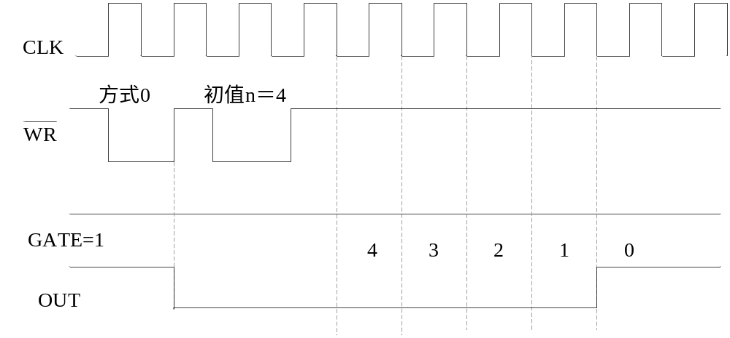
(1) 方式0——计数期间输出低电平(GATE高电平计数)
  写方式字和初值（基本计数过程）
    写入方式字0后，WR的上升沿 ⬆ 使OUT信号变低。
    写入计数初值后，WR的 ⬆ 将初值写入初值寄存器，在下一个CLK ⬇，将计数初值写入减1计数器。
    之后每个CLK ⬇ ，计数减1。减为0时，OUT变高。

Slide 16
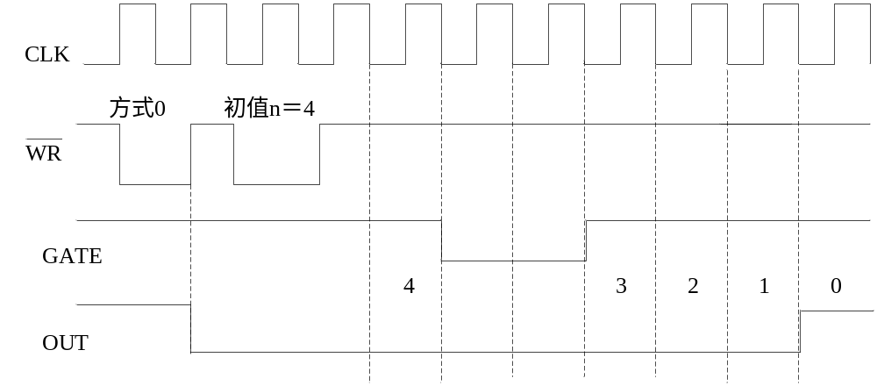
  门控信号
    GATE为高时允许计数；为低时暂停计数，其计数值保持。当GATE再次变高时，计数器从暂停处继续计数。
    GATE信号的变化不影响OUT信号的状态。

Slide 17
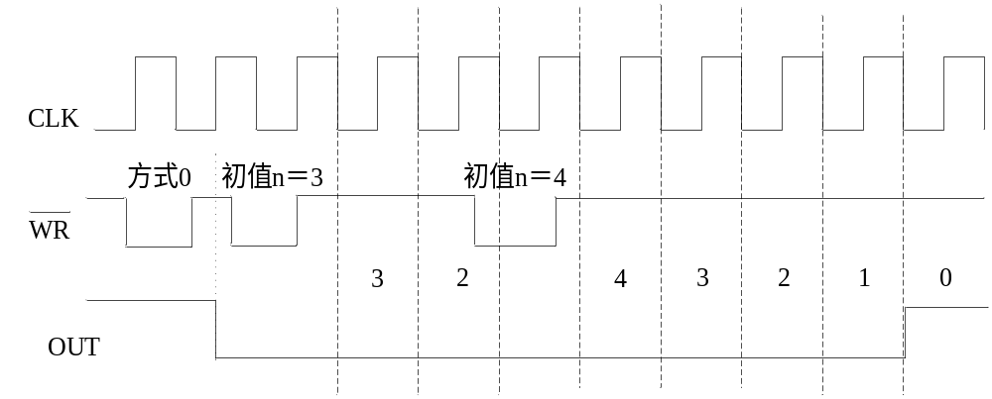
  重新计数
    计数期间，若再次写入计数初值，则计数器立即按新的初值重新计数。

Slide 18
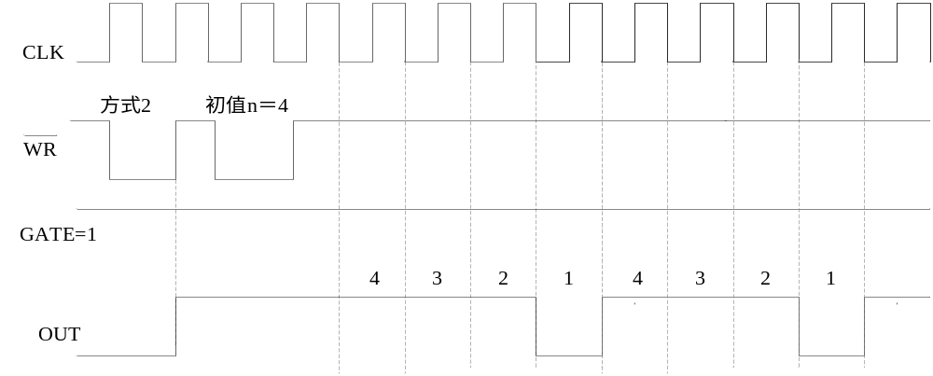
(3) 方式2——周期性输出负脉冲
  写方式字和初值
    写入方式字2后，WR的 ⬆ 使OUT信号变高。
    写入初值后，在CLK ⬇ 进行减1计数。减为1时，OUT变低并维持一个周期，然后又变高，并自动装入初值重新计数。
该方式能连续工作，且输出固定频率的脉冲，因此称之为频率发生器或分频器。

Slide 19
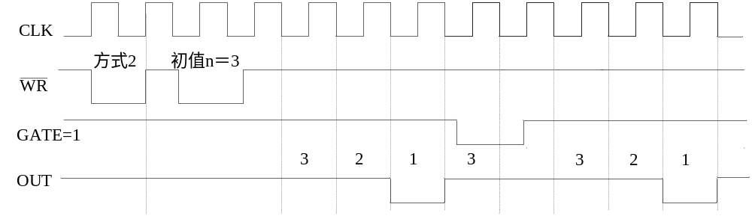
  门控信号
    GATE为高，允许计数；为低，终止计数。待GATE恢复为高后，计数器将从初值重新计数。

Slide 20
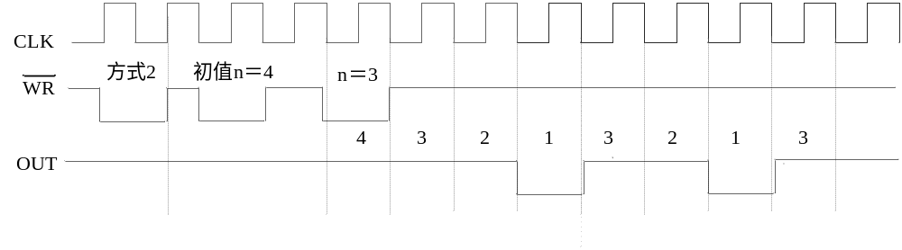
  重新计数
    计数期间，若重新写入初值，则不影响正在进行的计数过程，必须等到计数器减到1之后，才自动装入新的初值，并按照新的初值进行计数。

Slide 21
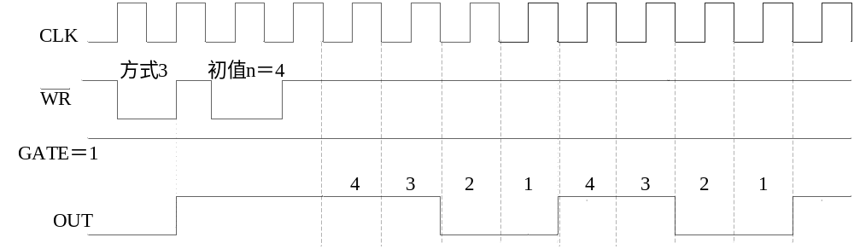
(4) 方式3——周期性输出方波
与方式2类似，都具有自动装入初值、连续计数的功能。
相同点：
    写入方式字后，OUT变高。写入初值后，进行减1计数。
    GATE：高时计数；低时停止；恢复为高后重新计数。
    重装初值后，须等上轮计数完成后再按新的初值计数。
  差别：
  方式3不等到减为1，而是减到约初值的一半，保持低电平；减到0时再变高，如此反复。因此，可输出连续方波，故称为方波发生器。

Slide 22
  初值为偶数时
    写入方式字后，OUT信号变高。
    写入初值后开始减1计数；减到 n/2 时，OUT变低继续计数；减到0时，OUT变高，并自动装入初值重新计数。
OUT 端连续输出占空比为1/2的方波。
占空比（Ducty Cycle）：脉冲序列中，正脉冲的持续时间与脉冲总周期的比值。

Slide 23
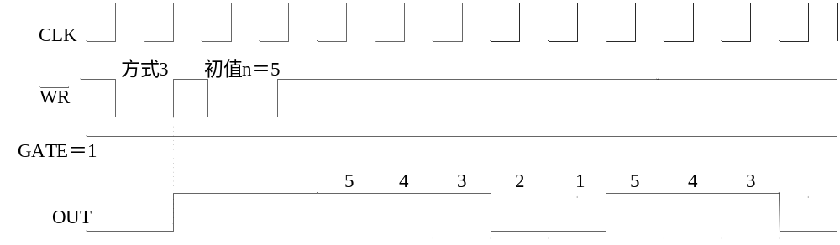
  初值为奇数时
    写入方式字后，OUT信号变高。
    写入初值后开始减1计数；减到 (n-1)/2 时，OUT变低继续计数；减到0时，OUT变高并自动装入初值，重新计数。

Slide 24
  方式2(分频器) 与方式3(方波发生器) 比较
  相似点
    均具有自动装载能力，OUT 端均可输出连续波形。
    输出信号的频率相同，均为 f_{clk} / 初值。
  不同点
    方式2：计数过程中OUT端输出高电平，计数减为1时输出一个CLK周期的负脉冲。
    方式3：计数过程中，OUT端输出比例为1:1 (初值为偶数) 或近似1:1 (初值为奇数) 的方波。

Slide 25
方式2
方式3

Slide 26
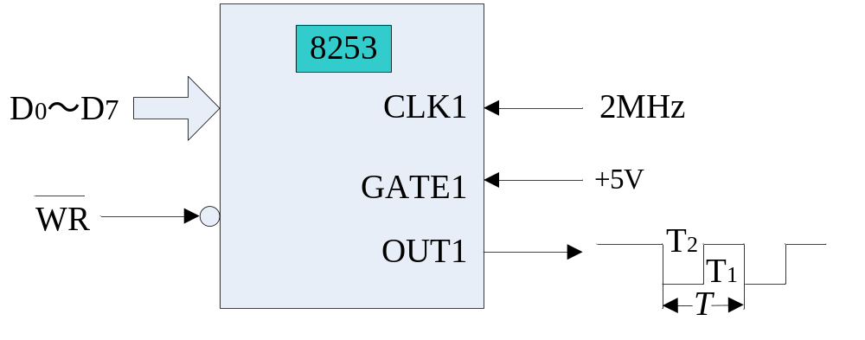
【3-2】如图所示，计数器1工作在方式3，计数初值为15。请详细刻画 OUT1上的输出波形特性。

Slide 27
解：
计数初值 n =15 为奇数，故输出波形的一个周期中，高电平的持续时间为 (n+1)/2 个CLK，低电平的持续时间为 (n-1)/2 个CLK。所以有：
T_{clk1} = 1/2MHz = 0.5 μs
T₁ = (n+1) / 2 × T_{clk1} = 8 × 0.5 = 4 μs
T₂ = (n-1) / 2 × T_{clk1} = 7 × 0.5 = 3.5 μs
T = T₁ + T₂ = 4 + 3.5 = 7.5 μs
故输出波形的特性为：输出总周期约为7.5 μs的方波，其中一个周期中高电平的持续时间约为 4 μs，低电平的持续时间约为 3.5 μs。

Slide 28
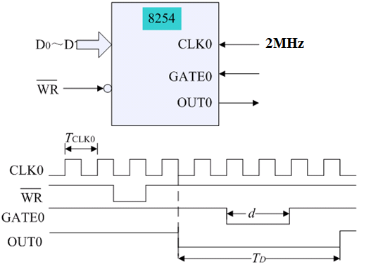
【3-4】已知计数器0工作在方式0，计数初值为100。设GATE₀为低的时间d=2T_{clk0}。试计算T₀的输出端出现正跳变时的延迟时间T_{D}。

Slide 29
解：
  正常情况下（GATE₀保持高电平），OUT₀持续为低的时间共为N个时钟脉冲宽度。N为计数初值。
  实际计数期间，GATE₀ 暂停计数了2个时钟周期，故输出端OUT₀持续低电平的总宽度为：
  T_{D} = (N+2)×T_{clk0} = (100 + 2)× (1/2MHz)
= 102 / (2×10⁶)
= 51 μs

Slide 30
内容概要
1
定时/计数基本概念
6种工作方式的差异：输出波形、计数触发方式、门控影响。
2
8253/8254 定时/计数器
3
8253/8254 工作方式
4
8253/8254 编程与应用
5
PC 机的定时/计数器应用

Slide 31
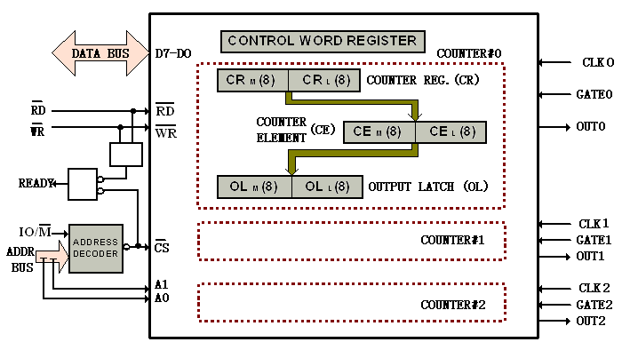
7.4 8253/8254 编程与应用
8253/8254 是可编程接口芯片，使用时必须对其进行初始化编程。
1. 方式字
2. 计数初值

Slide 32
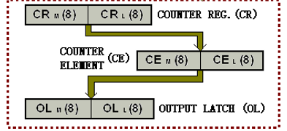
(1) 方式字
方式字的作用
  指定使用哪个计数器。
  指定某个计数器的工作方式。
  指定计数初值的长度、装入顺序以及计数值的码制。
  指定是向计数器写入初值，还是锁存其当前计数值。

Slide 33
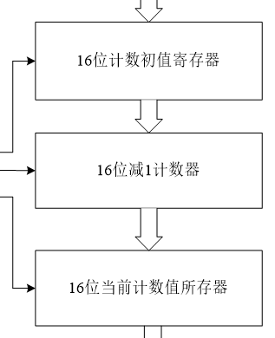
8253/8254 方式命令字的格式
计数器
读写格式
工作方式
数制
D₇ | D₆ | D₅ | D₄ | D₃ | D₂ | D₁ | D₀
0: 二进制编码
1: BCD编码
00: 锁存当前值
01: 写初值的低8位, 高8位置0
10: 写初值的高8位, 低8位置0
11: 先写低8位, 后写高8位
000: 方式0
001: 方式1
×10: 方式2
×11: 方式3
100: 方式4
101: 方式5
00: 计数器0
01: 计数器1
10: 计数器2
11: 8253不用

Slide 34

(2) 计数初值
计数初值的计算
  8253/8254是减1计数器，计数初值决定了定时的长短。
  定时时间 T_{out} =计数初值n × 计数时钟周期 T_{CLK} ，故
举例
  已知8253的计数脉冲频率为2MHz，若要定时4ms时间，则计数初值 n = ？ 。

Slide 35
(3) 8253/8254 初始化编程与应用
写方式字
  将方式字送入控制端口，其对应的 A₁A₀ = 11。
写计数初值
  将计数初值写入相应的计数器端口。
    计数器0的初值写入 A₁A₀ = 00对应的端口。
    计数器1的初值写入 A₁A₀ = 01对应的端口。
    计数器2的初值写入 A₁A₀ = 10对应的端口。

Slide 36
━ CS | ━ RD | ━ WR | A₁ | A₀ | 操 作 | 地址
0 | 1 | 0 | 0 | 0 | 向计数器0写入“计数初值” | 40H
0 | 1 | 0 | 0 | 1 | 向计数器1写入“计数初值” | 41H
0 | 1 | 0 | 1 | 0 | 向计数器2写入“计数初值” | 42H
0 | 1 | 0 | 1 | 1 | 向控制寄存器写入“方式控制字” | 43H
0 | 0 | 1 | 0 | 0 | 从计数器0读出“当前计数值” | 40H
0 | 0 | 1 | 0 | 1 | 从计数器1读出“当前计数值” | 41H
0 | 0 | 1 | 1 | 0 | 从计数器2读出“当前计数值” | 42H
0 | 0 | 1 | 1 | 1 | 无操作 (三态)
1 | × | × | × | × | 禁止 (三态)
0 | 1 | 1 | × | × | 无操作 (三态)

Slide 37
补充：I/O指令
  指令类型
    IN：从I/O端口读入数据到CPU的累加器(AX/AL)中。
    OUT：将CPU累加器中的数据写入到I/O端口。
    注：数据只在累加器和端口间进行传递。
    原则：传输一个字节时使用AL；传输一个字时使用AX。
  寻址方式
    直接寻址：当端口地址 ≤ 0FFH时，一般采用直接寻址，即在指令中直接写明端口地址。（也可用间接寻址）
    间接寻址：当端口地址 > 0FFH时，必须采用间接寻址，使用DX存放端口地址。

Slide 38
  直接寻址指令格式
    输入：IN AL/AX, port ; port地址≤0FFH
    输出：OUT port, AL/AX
IN AL, 2CH ; 从 源? 读/写? 长度? 到 目标? 中
IN AX, 5BH ; 从 ? ? ? 到 ? 中
OUT 61H, AL ; 将 ? 中的 ? ? 到 ? 中
OUT 1DH, AX ; 将 ? 中的 ? ? 到 ? 中

Slide 39

  间接寻址指令格式
    输入：MOV DX, port ; port地址>0FFH
    IN AL/AX, DX
    输出：MOV DX, port
    OUT DX, AL/AX

Slide 40
  判断下列指令格式是否正确。
    (1) 从218H端口读入一个字数据。
    IN AL，218H
    (2) 将一个字节的数据写入到 256 端口。
    OUT 256H, AX
MOV DX, 218H
IN AX, DX
MOV DX, 256H
OUT DX, AX
MOV DX, 256
OUT DX, AL

Slide 41
【3-5】设计数器的端口地址为40H~43H。已知：选择计数器T₂，工作在方式3，计数初始值为533H，采用二进制计数。请写出初始化程序段。
  MOV AL，10110110B ；计数器 T₂ 的初始化命令字
  OUT 43H， AL ；写入命令寄存器
  MOV AX，533H ；计数初值
  OUT 42H，AL ；先送低字节到计数器 T₂
  MOV AL，AH ；取高字节送入AL
  OUT 42H，AL ；后送高字节到计数器 T₂

Slide 42
【3-7】设计数器T₂工作在方式1，进行8位二进制计数，计数初值低8位为BYTEL。请写出初始化程序段。
MOV DX，43H ；命令口
MOV AL，10010010B ；方式字
OUT DX，AL
MOV DX，42H ；T₂ 数据口
MOV AL， BYTEL ；低8位，高8位自动补0
OUT DX，AL
当地址 ≤ 0FFH 时，也可用间接寻址方式。

Slide 43
【3-8】设计数器T₁工作在方式4，进行8位二进制计数，并且只装入高8位计数初值BYTEH。请写出初始化程序段。
MOV AL，01101000B ；方式字
OUT 43H，AL
MOV AL，BYTEH ；高8位，低8位自动补0
OUT 41H，AL
当地址 ≤ 0FFH 时，直接寻址更明了。

Slide 44

【3-9】设某微机系统8253/8254计数器的端口地址为60H~63H。已知：
计数器0：方式0，计数初值0A8H，按二进制计数；
计数器1：方式1，计数初值为2000 (7D0)，计数码制？？
计数器2：方式3，初值为1B3CH，按二进制计数。
请写出初始化程序段。

Slide 45
解：
写方式字：控制端口，A₁A₀=11
  T₀：方式0，初值0A8H，二进制计数。
  T₁：方式1，初值2000，BCD码计数；
  T₂：方式3，初值1B3CH，二进制计数。
写计数初值：写入对应端口
  T₀：将初值A8H写入端口60H；（高8位自动补0）
  T₁：将初值20H写入端口61H；（低8位自动补0）
  T₂：将初值1B3CH写入端口62H。（先低8位，后高8位）
00010000B = 10H
01100011B = 63H
10110110B = B6H

Slide 46
MOV AL，10H ；写T₀ 控制字
OUT 63H，AL
MOV AL， 0A8H ；向T₀写低8位计数初值
OUT 60H，AL
MOV AL， 63H ；写T₁ 控制字
OUT 63H，AL
MOV AL， 20H ；向T₁写高8位计数初值
OUT 61H，AL
MOV AL， 0B6H ；写T₂ 控制字
OUT 63H，AL
MOV AL，3CH ；向T₂写低8位计数初值
OUT 62H，AL
MOV AL，1BH ；向T₂写高8位计数初值
OUT 62H，AL

Slide 47
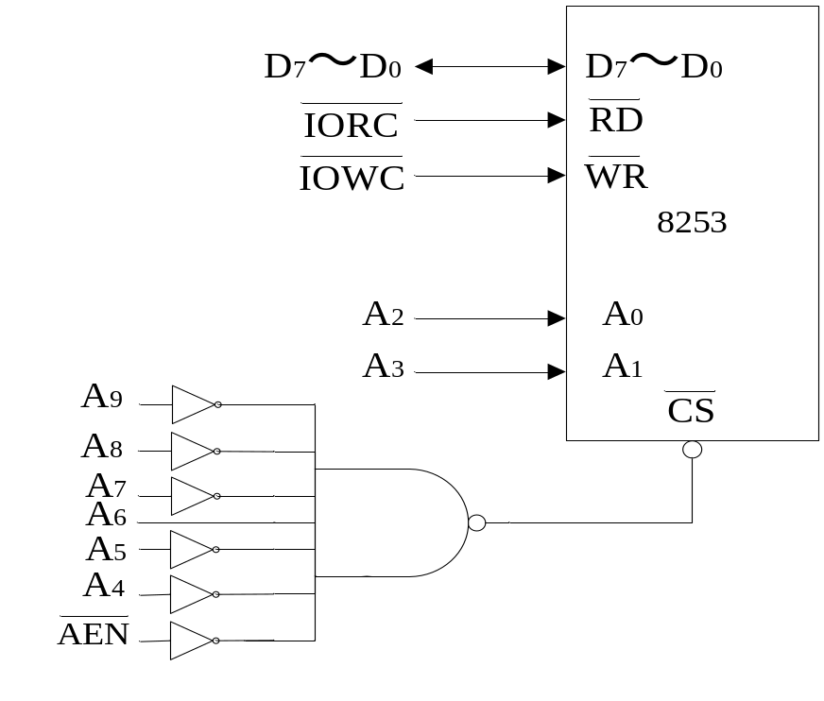
【3-10】针对下图，按要求编写初始化程序段。
  计数器0：方式0，计数初值1234H，按二进制计数；
  计数器1：方式2，计数初值为100，按BCD码计数；
  计数器2：方式4，初值为1FFFH，按二进制计数。

Slide 48
解：(1) 首先确定8253的端口地址。
  计数器0、1、2的地址分别是40H-43H、44H-47H 和 48-4BH；
  方式字的端口地址是4C-4FH。
A₉ | A₈ | A₇ | A₆ | A₅ | A₄ | A₃ | A₂ | A₁ | A₀
0 | 0 | 0 | 1 | 0 | 0 | 0 | 0 | × | ×
0 | 0 | 0 | 1 | 0 | 0 | 0 | 1 | × | ×
0 | 0 | 0 | 1 | 0 | 0 | 1 | 0 | × | ×
0 | 0 | 0 | 1 | 0 | 0 | 1 | 1 | × | ×

Slide 49
(2) 确定8253三个计数器的工作方式
  T₀：方式0，初值1234H，二进制计数。
  T₁：方式2，初值100，BCD码计数；
  T₂：方式4，初值1FFFH，二进制计数。
00110000B = 30H
01100101B = 65H
10111000B = B8H

Slide 50
  (3) 编写程序段
MOV AL，30H ; 写T₀的方式字
OUT 4CH，AL
MOV AL，34H ; 写T₀的计数初值1234H
OUT 40H，AL
MOV AL，12H
OUT 40H，AL

Slide 51
MOV AL，65H ; 写T₁的方式字
OUT 4CH，AL
MOV AL，01H ; 写T₁的计数初值0100H
OUT 44H，AL
MOV AL，0B8H ; 写T₂的方式字
OUT 4CH，AL
MOV AL，0FFH ; 写T₂的计数初值1FFFH
OUT 48H，AL
MOV AL，1FH
OUT 48H，AL

Slide 52
【3-11】请采用8253设计一个可以重复进行的计数系统，每按脉冲开关100下，点亮一下LED发光二极管。其它时间LED发光二极管不亮。
解：(1) 硬件电路分析与设计
    工作方式：连续波形，方式2。
    初值：CLK ⬇，100。
  连线：
    CLK端：连脉冲开关。
    OUT端：控制LED亮灭，接其阴/阳极？
    GATE端：恒高。
    CS端：接译码电路，地址范围为40H~43H。

Slide 53
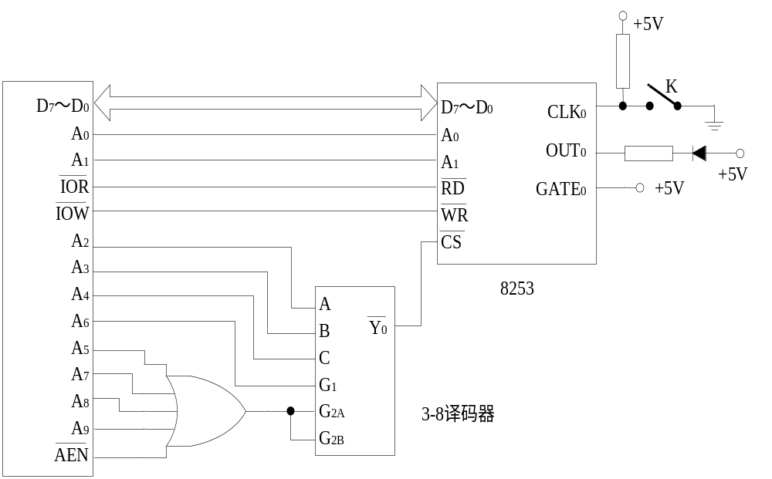

Slide 54
(2) 软件编程
MOV AL， 00100101H ; T₀, 方式2, BCD计数
OUT 43H，AL
MOV AL， 01H ; 初值100，高位为1
OUT 40H，AL

Slide 55

【3-12】分频器的应用。某微机系统中8253/8254的端口地址为250H ~ 253H，使用该接口芯片将2MHz的脉冲变成1Hz的脉冲。
解：(1) 计数初值
  N = 200 0000 > 2¹⁶ = 65535，超出了一个计数器的计数范围，故用一个计数器无法实现。
  可考虑用2个计数器级联来实现。第一个计数器的分频结果作为第2个计数器的输入，如图所示。

Slide 56
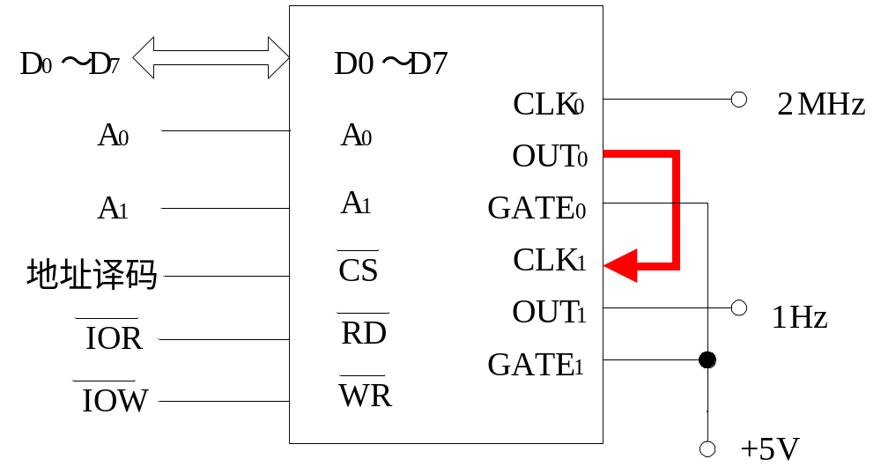
  T₀工作方式3，其输出作为T₁的时钟输入；T₁可工作在方式2或方式3。只要设计好计数初值，即可输出1Hz的脉冲。

Slide 57
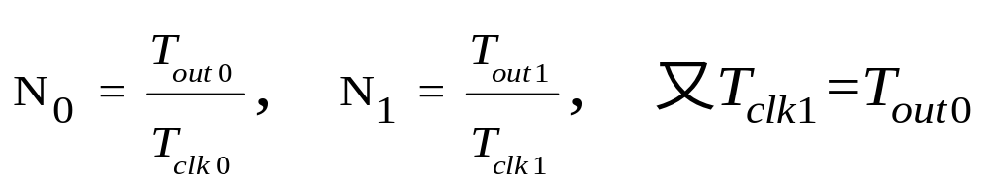
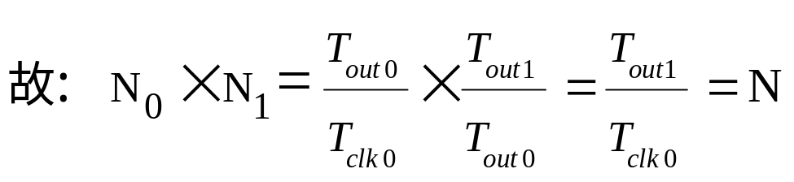
(2) 计数初值的拆分
  设T₀ 和 T₁ 的计数初值分别为N₀ 和 N₁，则有：
  即：总计数初值N=200 0000可拆分为两个计数器初值N₀和 N₁的乘积。可任意拆分，只要保证 N₀，N₁ < 6 5535。这里可拆分为N₀=400，N₁=5000，并采用BCD计数。

Slide 58
(3) 程序代码段
MOV AL， 27H ; T₀的方式字：0010 0111
MOV DX， 253H
OUT DX，AL
MOV AL，04H ; T₀的计数初值400
MOV DX，250H
OUT DX，AL
MOV AL， 65H ; T₁的方式字：0110 0101
MOV DX， 253H
OUT DX，AL
MOV AL，50H ; T₁的计数初值5000
MOV DX，251H
OUT DX，AL

Slide 59
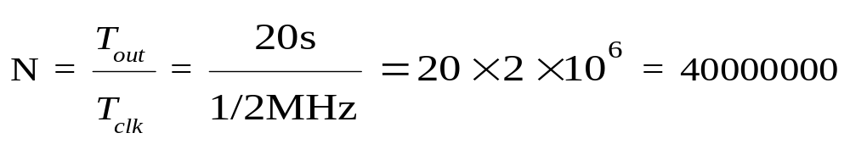
【3-13】用8253定时器来控制一个LED发光二极管的亮灭，要求亮10秒灭10秒，依次交替。已知有一个2MHz的时钟源，8253各端口的地址为81H、83H、85H和87H，请设计电路，并给出初始化程序段。
解：(1) 计数初值分析与电路设计
  输入时钟频率2MHz，周期为T_{clk} =1/2MHz。输出信号周期为T_{out} = 20s。若用一级定时/计数器来实现，则初值为：
  N > 65535，1个计数器无法实现。须用2个计数器级联。

Slide 60
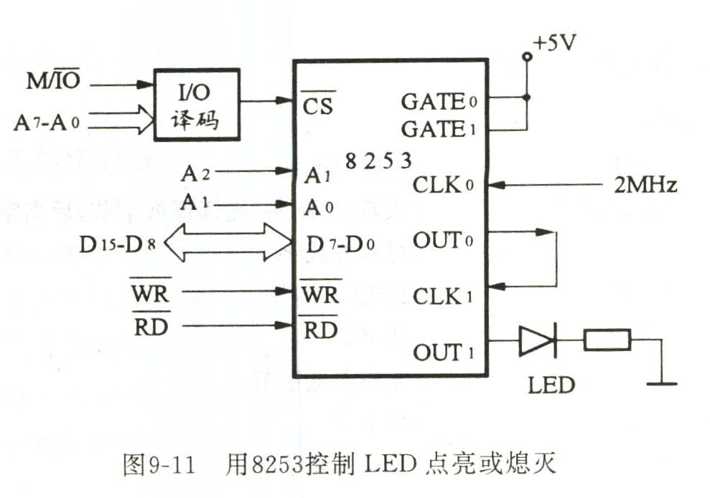
  T₀工作在方式3，它输出的方波作为T₁的时钟输入；T₁工作在方式3（题目要求）。
  N = 4000 0000，可拆分为N₀=5000，N₁=8000，采用BCD计数。

Slide 61
(2) 初始化程序段
MOV AL， 0010 0111B ; T₀的方式字
OUT 87H，AL
MOV AL， 50H ; T₀的计数初值5000
OUT 81H，AL
MOV AL， 0110 0111B ; T₁的方式字
OUT 87H，AL
MOV AL，80H ; T₁的计数初值8000
OUT 83H，AL

Slide 62
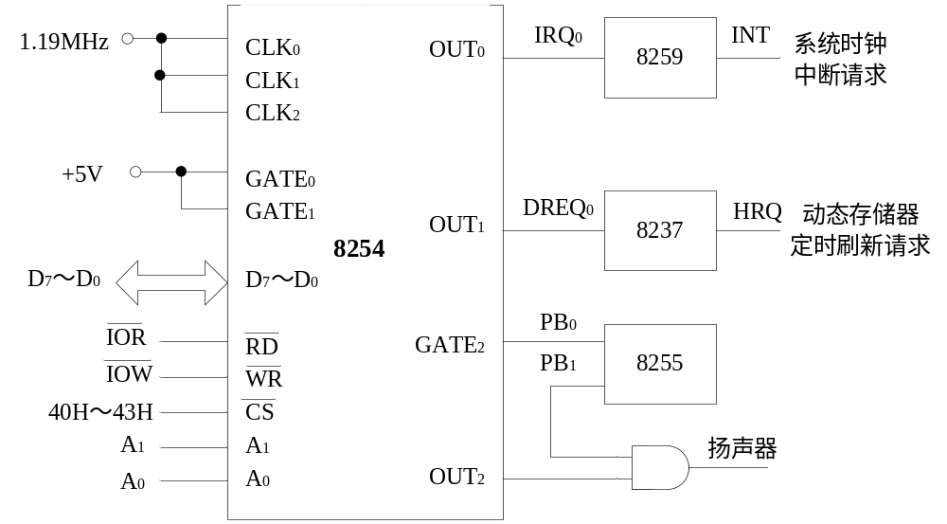
7.5 PC机中的定时/计数应用
PC 机主板芯片组里集成了8254。其3个计数器分别用于电子时钟基准、DRAM动态刷新和扬声器发声。

Slide 63
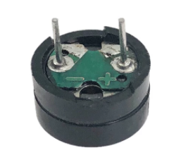
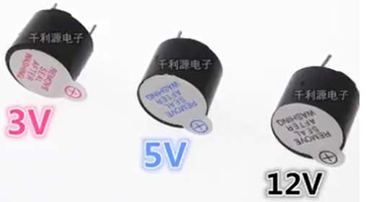
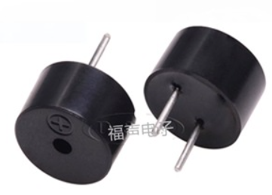
(3) 计数器2——扬声器音频发生器
  T₂ 用于为系统机箱内的扬声器发声提供音频信号。
  系统中扬声器用于提示和故障报警。当OUT₂连续输出频率信号，可驱动扬声器发出不同音调的声音。
  T₂ 工作于方式3，预置计数初值为533H，故 OUT₂ 端的输出频率 = 1.19MHz/533H = 896Hz。
有源蜂鸣器
无源蜂鸣器

Slide 64
初始化程序段：
MOV AL， 1011 0110B ; T₂方式字：方式3
OUT 43H， AL
MOV AX， 533H ; T₂ 初值为533H
OUT 42H，AL
MOV AL， AH
OUT 42H，AL

Slide 65
微机接口技术
浙江工业大学计算机学院

Slide 66
第八章 中断技术
1
中断技术概述
2
8086/8088 微机中断系统
3
8259A可编程中断控制器
4
8259A的应用举例
5
PC 机中的中断应用

Slide 67
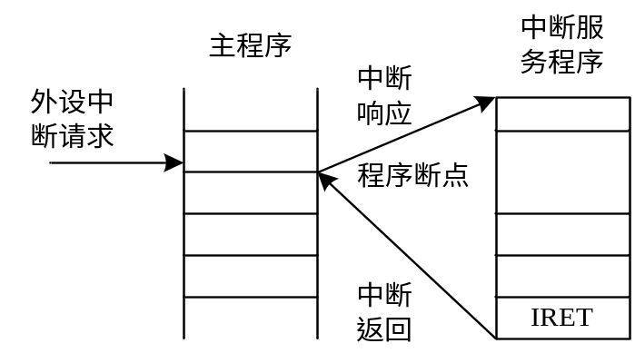
(1) 中断的常用术语
中断服务程序 ISR
  处理中断事件的程序，又称中断子程序。
  不同的中断对应不同的ISR。
断点
  中断时，主程序中被终止指令的下一条指令的地址。
  CPU转去执行ISR时，断点被压入栈中进行保护；ISR执行完毕后，CPU通过出栈操作从栈顶获得中断断点，确保能返回到主程序处继续执行。

Slide 68
中断源
  引起中断的事件或设备。
  内部中断：在CPU的内部产生。例：CPU执行程序时遇到的特殊情况，如：除法错。
  外部中断：在CPU的外部产生。例：外设提出的中断，如电源故障。
中断类型号
  微机系统中有多个中断源。为便于区分，为每个中断源分配一个编号，即中断类型号。

Slide 69
中断向量和中断向量表
  中断向量：指中断服务程序的入口地址。
    每个ISR都有一个确定的入口地址。
    入口地址 = 段基址CS ： 偏移地址IP，共4个字节。
  中断向量表：将系统中所有的中断向量集中起来，按中断类型号从小到大的顺序存放在内存某区域。该存储区域称为中断向量表。
    PC机中共有256个中断（0~255），每个中断向量占4个字节，共占1KB的存储区域。
    用 0~3FFH 的内存单元存储中断向量表。

Slide 70
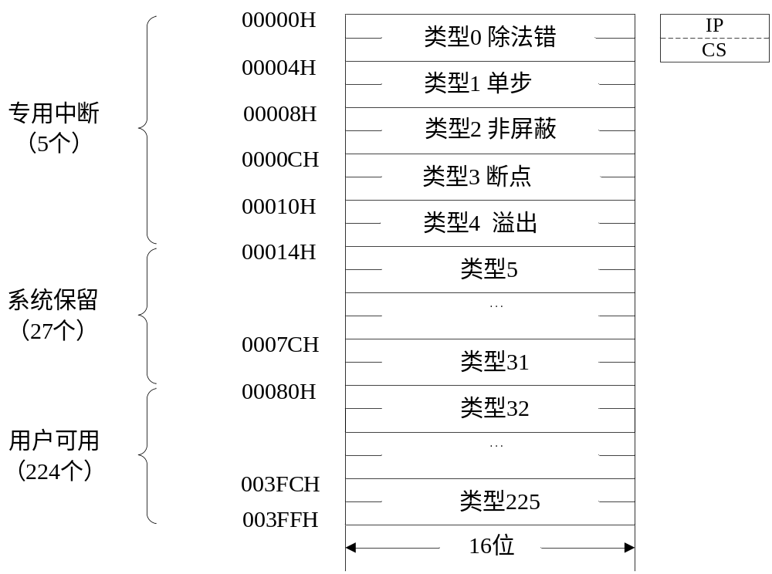

Slide 71
10. 中断响应
  收到中断请求后，若CPU满足响应条件，则进入中断响应周期。
  CPU响应中断的条件：
    CPU当前指令执行结束。
    没有更高级的中断请求在执行。
    CPU处于开中断状态 (IF=1)。可用指令改变IF的状态：STI开中断；CLI关中断。

Slide 72
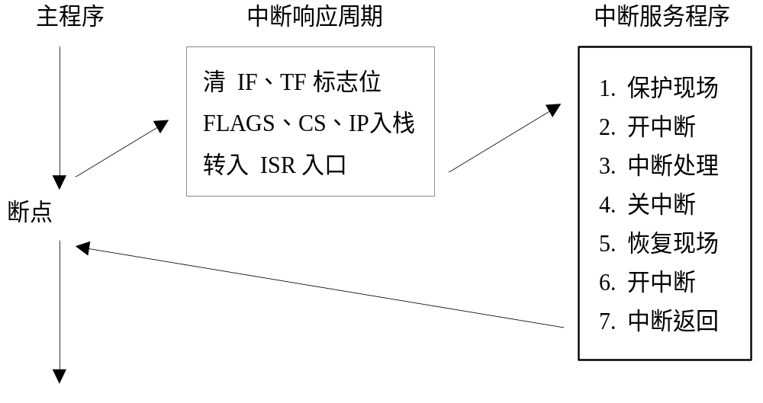
中断响应周期需完成的操作(CPU硬件自动完成)
  清IF和TF标志，以免在响应过程中被新的中断源中断，破坏了当前中断处理的现场。
  将FLGAS寄存器和中断断点 (CS:IP) 压栈保存。
  查找中断向量表，获得ISR的入口地址，转去执行ISR。
中断响应及处理过程示意图

Slide 73
11. 中断服务
  CPU转入ISR后，需做以下几件事情：
  保护现场：ISR将要用到的寄存器压栈，以免其数据破坏。
  开中断：以便在执行ISR时，能响应更高级的中断请求。
  中断处理：处理中断请求所要求的操作。
  关中断：保证在恢复现场时不被新的中断打断。
  恢复现场：在ISR结束前，执行出栈操作，恢复各寄存器的内容，以便主程序正确执行。
  开中断：保证返回主程序后仍能响应中断。
  中断返回：ISR的最后一条指令为IRET，它将IP、CS和FLAGS的内容依次弹出，以便恢复到主程序的断点处。

Slide 74
内容概要
中断的常用术语：9个基本概念
中断过程：申请、判优、响应、服务
中断管理：识别、优先级、嵌套
1
中断技术概述
2
8086/8088 微机中断系统
3
8259A可编程中断控制器
4
8259A的应用举例
5
PC 机中的中断应用

Slide 75
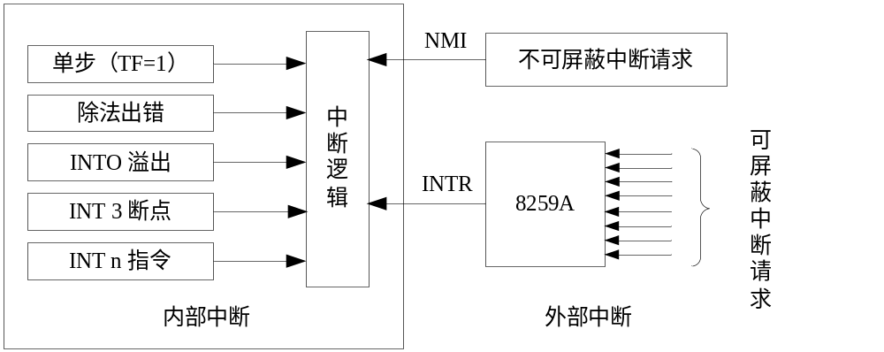
(1) 中断的类型
8086/8088用8位二进制数表示一个中断类型号，可区分256个中断源。
8086/8088中断系统的结构

Slide 76
外部中断
由CPU外的硬件产生，又称硬件中断。有以下2种：
① NMI（不可屏蔽中断）
  ⬆触发，不受IF标志位控制。只要有NMI ⬆，CPU在当前指令结束后，立刻响应该中断。
  中断类型号为2，CPU无需发中断应答即可立即执行2号中断的ISR。
  外部中断中，NMI的优先级最高，用于电源掉电、时钟错误等紧急情况，一般用户不能使用。

Slide 77
② INTR（可屏蔽中断）
  高电平触发，必须保持到当前指令结束。
  受IF标志位控制。STI：允许中断；CLI：禁止中断。
  中断类型号为 08~0FH 和 070H~077H。当中断允许时，CPU发出中断应答信号/INTA，并从8259A获得中断源的中断类型码。

Slide 78

内部中断
由CPU执行指令产生的中断，又称软件中断。
① 除法错
    当除数为0，或对带符号数进行除法运算时所得结果超出规定的范围，则CPU自动产生该中断。
    中断类型号为0。

Slide 79

② 单步中断
    调试程序时用。CPU每执行一条指令，就进入一次中断。功能：显示出CPU内部各寄存器的内容。
    受TF标志位控制。TF=1时，CPU自动产生单步中断。
    中断类型号为1。

Slide 80
③ 断点中断 INT 3
    单字节中断指令，类型号为3。
    调试时可在程序关键处设置断点。当程序执行到该指令处，转去执行一个断点中断。功能：显示CPU内部各寄存器的内容，并给出一些提示信息。

Slide 81
④ 溢出中断 INTO
    单字节中断指令。类型号为4。
    该指令常跟在带符号数运算指令之后。若标志寄存器的OF=1，则执行溢出中断，其中断服务程序给出出错信息。
⑤ 用户定义的软件中断
    双字节中断指令INT n，由用户定义，类型号为n。
    不可被屏蔽。CPU不发响应信号，中断控制器不提供中断类型号。

Slide 82
思考：断点中断的优先级如何？
内、外中断的优先级次序
  8086/8088系统中，除单步中断外，所有内部中断的优先级均高于外部中断。
  除单步中断外，所有内部中断都不能被屏蔽。
中断名 | 中断类型号 | 优先级
除法出错 | 类型0 | 高 ↑ 低
INT n | 类型n
INTO | 类型4
NMI | 类型2
INTR | 外设送入
单步 | 类型1

Slide 83
(2) 中断向量表
8086/8088系统支持256个中断源，各个中断源用不同的中断类型号标识，即：0~255。
每个中断源都有相应的ISR，每个ISR都有不同的入口地址（又称中断向量）。
每个入口地址由4个字节标识：
  低2个字节：存放中断入口的偏移地址（IP）。
  高2个字节：存放中断入口的段基址（CS）。
系统各个中断入口地址的集合形成中断向量表。共占1KB空间，地址范围 0~3FFH（DS=0）。

Slide 85
由于0~255号中断的入口地址依次连续排列，故：已知某中断的类型号为n，则其对应的 ISR入口地址在中断向量表中的存储位置为4n。
依次从4n处取出4个字节的内容，低2个字节送入偏移地址IP，高2个字节送入段地址CS，即：
  (IP) ← [4n+1, 4n]。
  (CS) ← [4n+3, 4n+2] 。
获得了中断的入口地址，即可转入相应的 ISR 执行中断处理过程。

Slide 86
【例5-1】已知类型号为15H的中断，其 ISR 存放在内存的5678H: 0100H ~ 5678H: 0123H单元。画出该中断的中断向量在中断向量表中的位置和内容。
解：
  ISR 的入口地址为 5678H: 0100H，其中IP=0100H，CS=为5678H。
  已知中断类型号n=15H， n×4 =15H×4 = 0054H，故
  0054H 和 0055H单元存放偏移地址0100H。
  0056H 和 0057H单元存放段地址 5678H。
  由此可画出中断向量在中断向量表中的位置和内容。

Slide 87
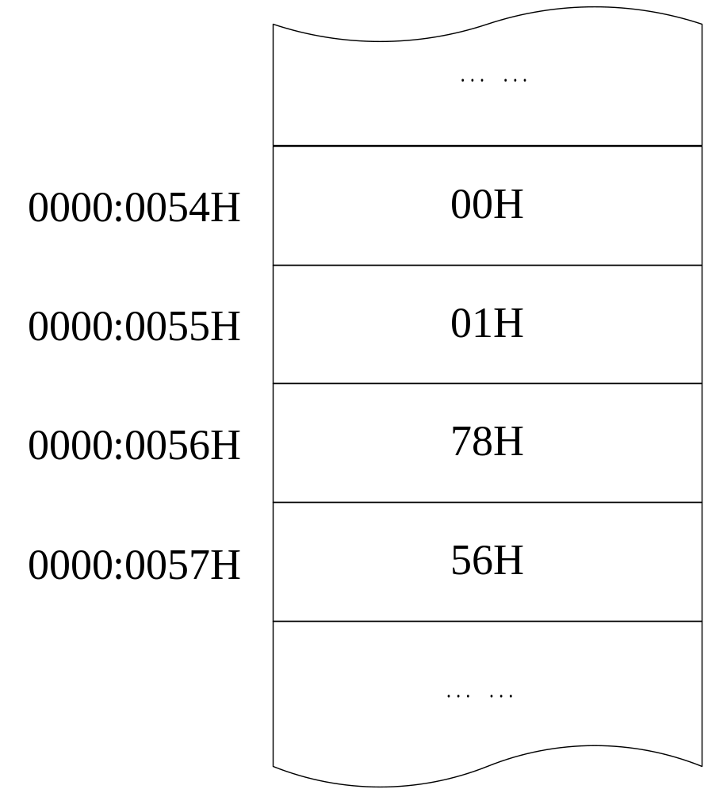

Slide 88
(3) 中断向量的设置与修改
中断向量表建立中断类型号与中断向量间的关系。使用中断前，首先要设置中断向量。
设置或修改中断向量前，要关闭中断，避免在设置或修改过程中被中断。
设置中断向量的2种方法：
  直接写入法
  利用DOS功能调用

Slide 89
① 直接写入法
直接使用MOV指令把中断向量写入向量表对应的单元。
方法：
设中断类型号为n，对应的中断服务程序名为P1，则：
  将P1程序的偏移地址（OFFSET P1）放到内存0数据段的[4n+1] 和 [4n]单元中；
  将其段地址（SEG P1）放到 [4n+3] 和 [4n+2]单元中。

Slide 90
CLI ；关中断
MOV AX，0
MOV DS，AX ；中断向量表段基址为0
MOV AX，OFFSET P1 ；中断类型号为n
MOV BX，n*4
MOV DS:[BX]，AX ；偏移地址放入4n,4n+1单元
MOV AX，SEG P1
MOV DS:[BX+2]，AX ；段地址写入4n+2,4n+3单元
STI ；开中断

Slide 91
【例5-2】某外设的中断服务程序名为IRQ3_ISR，中断类型号为5。请使用直接写入法设置其中断向量。
CLI ；关中断
MOV AX，0
MOV DS，AX ；中断向量表段基址为0
MOV AX，OFFSET IRQ3_ISR
MOV DS:[0014H]，AX ；MOV WORD PTR[BX], AX
MOV AX，SEG IRQ3_ISR
MOV DS: [0016H]， AX
STI ；开中断

Slide 92
② DOS 功能调用写入法
使用INT 21H中断的25H号功能调用，设置中断向量。
功能号：AH = 25H
入口参数：
DS = 中断服务程序入口地址的段基址
DX = 中断服务程序入口地址的偏移量
AL = 中断类型号

Slide 93
【例5-3】某外设的中断服务程序名为P1，中断类型号为5。请使用DOS功能调用法设置其中断向量。
PUSH DS ；原 DS 入栈
MOV AX，SEG P1 ；段基址存入DS中
MOV DS，AX
MOV AX，OFFSET P1
MOV DX，AX ；偏移地址存入DX中
MOV AL，5 ；中断类型号在AL中
MOV AH，25H ；DOS调用功能号
INT 21H
POP DS ；DS出栈

Slide 94
内容概要
中断的类型：分类、类型号、特点、优先级
中断向量表：会画
中断向量表的设置与修改：能编程实现
1
中断技术概述
2
8086/8088 微机中断系统
3
8259A可编程中断控制器
4
8259A的应用举例
5
PC 机中的中断应用

Slide 95
8.3 8259A可编程中断控制器
Intel 8259A是一种可编程中断控制器，可协助CPU进行中断管理。其功能：
  接收和扩充外设的中断请求
  屏蔽或打开中断
  中断优先级排队
  提供中断类型号
  接受CPU命令或返回当前工作状态
一片8259A可直接管理8级中断，通过级联可扩展至64级中断。
通过对8259A进行编程，可设置多种工作方式，以满足不同中断系统的需要。

Slide 96
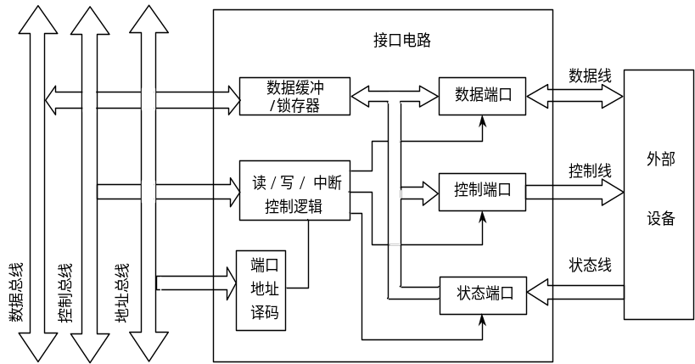
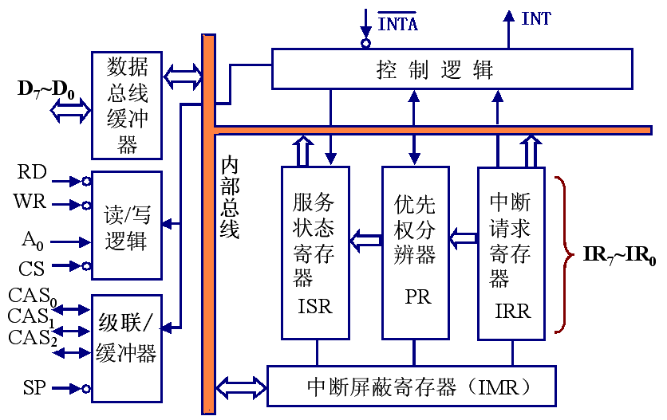
(1) 8259A 的内部结构
  8位的双向三态缓冲器，连接8259A与系统数据总线。
  用于在CPU与8259A间传送数据、命令和状态信息。
  8位寄存器，通过引脚 IR₀ ~ IR₇ 与8个中断源相连。
  若IR_{i} = 1，表明对应的中断源有中断请求，则 IRR寄存器相应的第 i 位置1 。
  思考：谁来置位？何时标志位清除？
  接收CPU命令，完成对8259A内部端口的读写操作。
  思考：A₀
  CAS₀ ~ CAS₂ 用于多块8259A的级联。
  思考：如何区分主从片？
  作用：
    根据IRR、IMR和PR的状态，通过INT信号向CPU发送中断请求。
    接受CPU的中断响应信号/INTA，置ISR相应的位，且使 IRR相应的位清0，避免该中断源的一次请求产生多次中断。
  涉及7个寄存器（或命令字）：
    ICW₁~ICW₄ 初始化命令字：用来设置8259A的工作方式和工作条件等。
    OCW₁~OCW₃ 操作命令字：用来对中断处理过程进行动态控制。
  8位，用来记录CPU当前正在为哪些中断源服务。
  当CPU响应IR_{i} 请求时，ISR中相应的位置1。是否可能有多个1？为什么？
  当某个中断已被处理，ISR相应的位复位。由谁来复位？
  8位寄存器，第 i 位为1，表示屏蔽 IR_{i} 的请求。
  其值可通过软件设置或改变。
  思考：IRR可软件改变吗？
  对已进入IRR且未被IMR屏蔽的中断请求判定优先级，确定优先级最高的中断，向CPU发送中断请求信号INT。
  若8259A正在为某中断服务时，又出现了新的中断请求，则PR判断新的中断请求优先级是否更高。若是，则进入中断嵌套。

Slide 97
几个缩写字母的含义
  IRR：中断请求寄存器（Interrupt Request Register）
  IMR：中断屏蔽寄存器（Interrupt Mask Register）
  ISR：中断服务寄存器（In Service Register）
  PR：优先级裁决器（Priority Resolver）
  ICW：初始化命令字（Initialization Command Word）
  OCW：操作命令字（Operation Command Word）

Slide 98
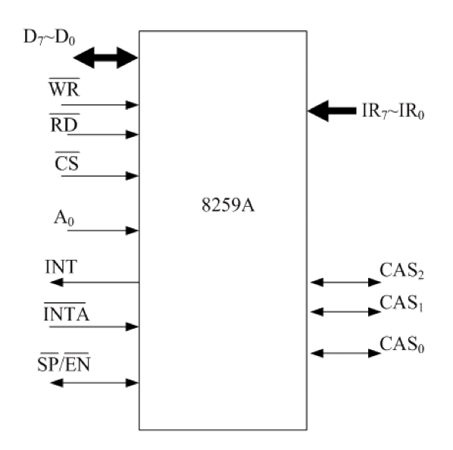
(2) 8259A 外部引脚
  双向三态数据线，在8259A与CPU间传送数据、命令和状态信息。
  中断请求信号，高电平或上升沿有效。
  写、读、片选信号。
  选择8259A内部寄存器。A₀=0选偶端口，A₀=1选奇端口。
级联信号线，双向。
  主片的CAS_{2~0}为输出。
  从片的 CAS_{2~0}为输入
  向CPU发的中断请求信号，高有效。
  CPU返回的中断响应信号，为2个负脉冲。
主从片设定/允许缓冲信号，双向双功能。
  缓冲方式下：输出，EN信号控制缓冲器。
  非缓冲方式下：输入，表示8259A是主片（SP = 1）还是从片（SP = 0） 。

Slide 99
(3) 8259A 工作方式
2. 8259A 的级联方式
  单片8259A最多可管理8级中断。当中断源多于8个时，需将多个8259A芯片级联构成主从模式。
  系统最多支持8个8259A芯片级联，即：最多可支持64个中断源。
  每个从片的IR₇ ~ IR₀可直接与8个中断源相连，经过优先级判优后主片发送INT信号。主片对所有从片发来的INT进行判优后，最终向CPU发INT信号。

Slide 100
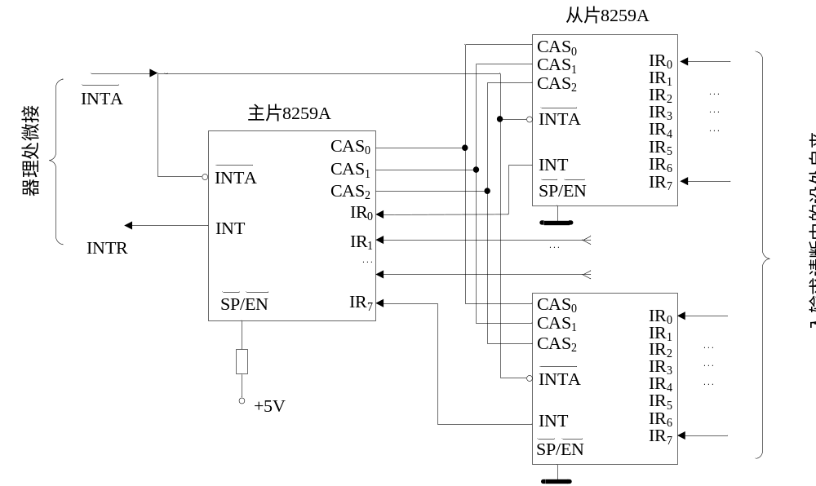

Slide 101
SP/EN用于区分主从片。
高为主片，低为从片。
主、从片通过CAS₂~CAS₀ 互连。主片的CAS₂~CAS₀为输出，从片的CAS₂~CAS₀ 为输入。
  CPU发出第一个INTA时，主片使ISR相应的位置1，使IRR的相应位清0；并通过CAS₂~CAS₀ 输出一组从片的编码 ID₂~ID₀。
  从片收到该编码后，与自身的编码（存放在ICW₃的D₂~D₀ 中）进行比较。若相同，则在第二个INTA信号将从片的中断类型号送到数据总线。

Slide 102
3. 中断触发方式
  电平触发：IR_{i} 端出现高电平时，有中断请求。
  边沿触发： IR_{i} 端出现上升沿时，有中断请求。
注意：当该中断请求得到响应后 (ISR相应位置1)，必须及时撤销其高电平，否则可能会再次触发中断。
优点： IR_{i} 端可一直保持高电平，而不会被误判为又一次中断请求。

Slide 103
4. 中断屏蔽方式
  普通屏蔽方式：屏蔽同级和低级中断
  IMR_{i}=1，则禁止相应的中断请求；为0，则允许。
  这种方式下，由于优先权判别器PR的作用（查ISR的状态），只有级别高的中断源才允许中断。
  若CPU不希望某些中断源申请中断，或在处理某中断时不希望比该中断级别低的中断源申请中断，可采用该方法。

Slide 104
特殊屏蔽方式
在处理某中断时，若想开放级别较低的中断请求，则：(1) 将IMR中本级中断的相应位置1，屏蔽本级中断，为开放级别较低的中断提供可能。(2) 将本级中断 ISR 的相应位复位，才能真正开放级别较低的中断。
与普通屏蔽的区别：特殊屏蔽方式除了在IMR中屏蔽本级中断源外，还需使当前ISR的相应位复位。

Slide 105
5. 中断优先权管理方式
  ① 固定优先级--IR₀ 优先级最高，IR₇ 最低。
② 循环优先级--某中断被服务后，其优先权自动降为最低，而相邻中断源的优先级升为最高。
    优先权自动循环方式
    初始时，IR₀ 优先级最高，IR₇ 优先级最低。
    优先权特殊循环方式
    用户编程来指定初始时哪个中断源的优先级最低。
    例：初始时规定 IR₅ 最低，则优先级顺序为：IR₆ > IR₇ > IR₀ > … > IR₄ > IR₅。

Slide 106
6. 中断嵌套方式
  普通全嵌套方式
    简称全嵌套方式，是最基本、最常用的方式。
    某中断被响应时，只有更高级的中断请求才会响应。
  特殊全嵌套方式
    用于级联场合。可响应高级别和同级别中断。
    级联时从片的 INT端连接主片 IR_{i} 端。从片上不同级别的中断请求，主片视之为同一级别。普通全嵌套无法响应第二次高级别中断。而特殊全嵌套方式可正常响应。
单片8259A时，通常采用普通全嵌套方式。
多片级联时，从片采用普通全嵌套方式，而主片必须采用特殊全嵌套。

Slide 107
7. 中断结束方式
  当某个中断请求得到响应时，其ISR_{i}置1。当其中断服务结束时，其ISR_{i}必须清0。
  中断结束方式是指使ISR相应位复位的方式。
  8259A有2种中断结束方式
    自动结束方式（AEOI）
    非自动结束方式（EOI）

Slide 108
自动结束方式（AEOI）
  ISR_{i}的复位由8259A硬件自动完成。
  当CPU响应某中断时，第二个INTA信号自动将ISR_{i}复位。
  该方式只适用于单片8259A、无中断嵌套的场合。

Slide 109
非自动结束方式（EOI）
  该方式下，由CPU发EOI命令来使ISR的相应位复位。
  普通中断结束方式
    CPU向8259A发送EOI命令，使当前 ISR 中级别最高的位复位。
  特殊中断结束方式
    CPU向8259A发送EOI命令，该命令字指定了要结束哪一级中断源，从而使ISR相应的位复位。

Slide 110
8. 连接系统总线的方式
  缓冲方式
    多片8259A级联时，8259A 通过总线驱动器与数据总线相连。
    此时8259A的 SP/EN 端输出一个低电平 ( EN = 0) 作为总线驱动器的启动信号。即：SP/EN 信号与总线驱动器的使能端相连。

Slide 111
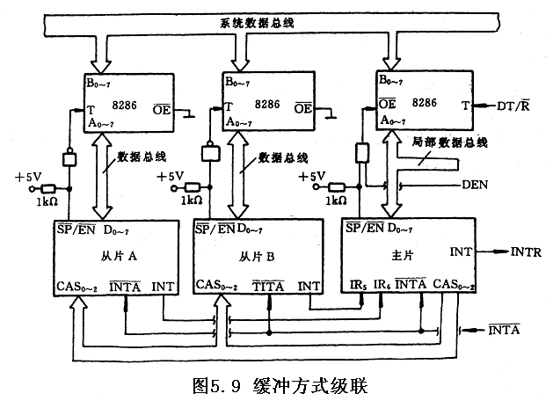
缓冲器
输出
信号

Slide 112
非缓冲方式
  当系统中只有单片或少数几片 8259A 时，8259A 可直接与数据总线相连。此时，8259A的SP/EN端作为输入信号。
  单片8259A时，SP = 1。多片8259A 级联时，主片的 SP = 1，从片的 SP = 0。

Slide 113
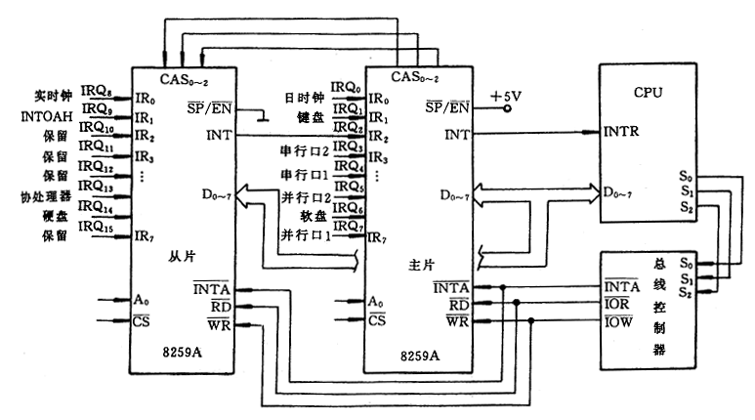

Slide 114
(4) 8259A 编程
CPU向8259A发送的命令字分为以下2种：
初始化命令字 ICW
  共有ICW₁ ~ ICW₄ 4个，在系统初始化时设置。
  一旦设定后，在系统工作过程中一般不再改变。
操作命令字 OCW
  共有OCW₁~OCW₃ 3个，用来对中断处理过程进行动态控制，如：中断屏蔽、中断结束、优先权设定等。
  可多次设置和改变。

Slide 115
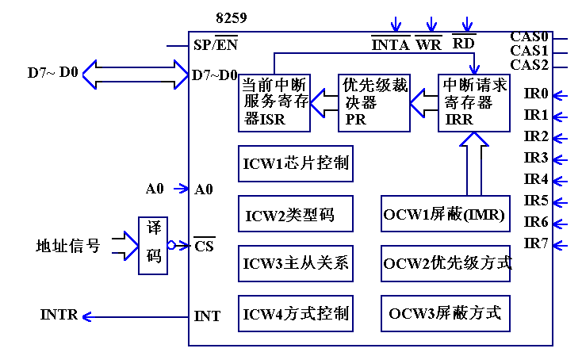
8259A 只有一根输入地址线 A₀，如何区分7个寄存器？

Slide 116
采用顺序法和特征位法解决端口冲突。
ICW₁： 20H D₄ = 1
ICW₂： 21H
ICW₃： 21H
ICW₄： 21H
OCW₁：21H
OCW₂：20H D₃D₄ = 00
OCW₃：20H D₃D₄ = 10

Slide 117
（一）初始化命令字 ICW
1. ICW₁：设置触发方式、是否级联和需 ICW₄等。
A₀
D₇ | D₆ | D₅ | D₄ | D₃ | D₂ | D₁ | D₀
0
× | × | × | 1 | LTIM | ADI | SNGL | IC₄
ICW₁ 要写入偶端口
未用
特征位
8086/8088中不用
1：需要ICW₄
0：不需要
IR_{i}中断触发方式
1：电平触发
0：边沿触发
是否级联
1：单片
0：级联

Slide 118
D₀ (ICW₄) ：8086/8088系统必须设置D₀ = 1，即：需要 ICW₄。
写入ICW₁后，8259A内部有一个初始化过程，相当于Reset功能，其作用：
  指示8259A顺序复位，即：它准备按ICW₂、ICW₃、ICW₄ 的顺序接受其余初始化命令字。
  清除IMR、ISR。
  指定优先级方式为普通全嵌套方式、普通屏蔽方式、非自动中断结束方式。

Slide 119
【例5-5】若8259A 采用电平触发，单片使用，需要 ICW₄，请写出 ICW₁ 的初始化程序段。
A₀
D₇ | D₆ | D₅ | D₄ | D₃ | D₂ | D₁ | D₀
0
× | × | × | 1 | LTIM | ADI | SNGL | IC₄
MOV AL， 1BH ；ICW₁ = 0001 1011
OUT 20H，AL ；偶端口

Slide 120
2. ICW₂：设置类型码，紧随ICW₁ 之后。
A₀
D₇ | D₆ | D₅ | D₄ | D₃ | D₂ | D₁ | D₀
1
T₇ | T₆ | T₅ | T₄ | T₃
ICW₂ 要写入奇端口
高5位由用户编程设定
低3位由 IR₇ ~ IR₀
自动生成
中断类型号 = ICW₂高5位 + 低3位 (IR_{i} 的编码) 。
CPU发第2个INTA响应时，8259A 将ICW₂的内容（中断类型号）送到数据总线。

Slide 121
【例5-6】PC机中断系统的中断类型号范围为08~0FH，某中断请求线连接到 8259A 的IR₅ 上，请写出设置 ICW₂ 的程序段。
A₀
D₇ | D₆ | D₅ | D₄ | D₃ | D₂ | D₁ | D₀
1
T₇ | T₆ | T₅ | T₄ | T₃
MOV AL， 08H ；高5位
OUT 21H，AL ；奇端口
CPU响应中断后，8259A把ICW₂的内容组合成8位的中断类型码 0000 1000 + 101 = 1101 = 13，提供给CPU。

Slide 122
3. ICW₃：设置级联方式。
  仅当级联模式下（即 ICW₁ 的 SNGL = 0 时）才需设置ICW₃。这时需分别对主片和从片进行设置。
  主片ICW₃：说明主片IR₇ ~ IR₀ 的哪些引脚上连有从片。
A₀
D₇ | D₆ | D₅ | D₄ | D₃ | D₂ | D₁ | D₀
1
S₇ | S₆ | S₅ | S₄ | S₃ | S₂ | S₁ | S₀
ICW₃ 要写入奇端口
1：IR_{i} 上接有从片
0：IR_{i} 上未接从片

Slide 123
  从片ICW₃： ID₂~ID₀编码值说明该从片的INT信号连接至主片 IR₇ ~ IR₀ 的哪个引脚。
A₀
D₇ | D₆ | D₅ | D₄ | D₃ | D₂ | D₁ | D₀
1
× | × | × | × | × | ID₂ | ID₁ | ID₀
ICW₃ 要写入奇端口
任意
000：连至主片的 IR₀
… …
111：连至主片的 IR₇
  例：从片的INT连接至主片的IR₅，则 ID₂~ID₀ = 101。

Slide 124
4. ICW₄：设置缓冲方式、中断结束方式等。
  当 ICW₁ 的 D₀ =1时，需设置ICW₄。
A₀
D₇ | D₆ | D₅ | D₄ | D₃ | D₂ | D₁ | D₀
1
0 | 0 | 0 | SFNM | BUF | M/S | AEOI | uPM
ICW₄ 要写入奇端口
特征位
1：特殊全嵌套
0：普通全嵌套
1：主片
0：从片
1：8086/8088
0：8080/8085
1：缓冲方式
0：非缓冲方式
1：AEOI
0：EOI
仅当 buf=1时
M/S位才起作用

Slide 125
【例5-7】PC机中，单片8259A与系统总线之间采用缓冲器连接，非自动结束方式，正常完全嵌套。请写出设置 ICW₄ 的程序段。
A₀
D₇ | D₆ | D₅ | D₄ | D₃ | D₂ | D₁ | D₀
1
0 | 0 | 0 | SFNM | BUF | M/S | AEOI | uPM
MOV AL， 0DH ；0000 1101B
OUT 21H，AL ；奇端口

Slide 126
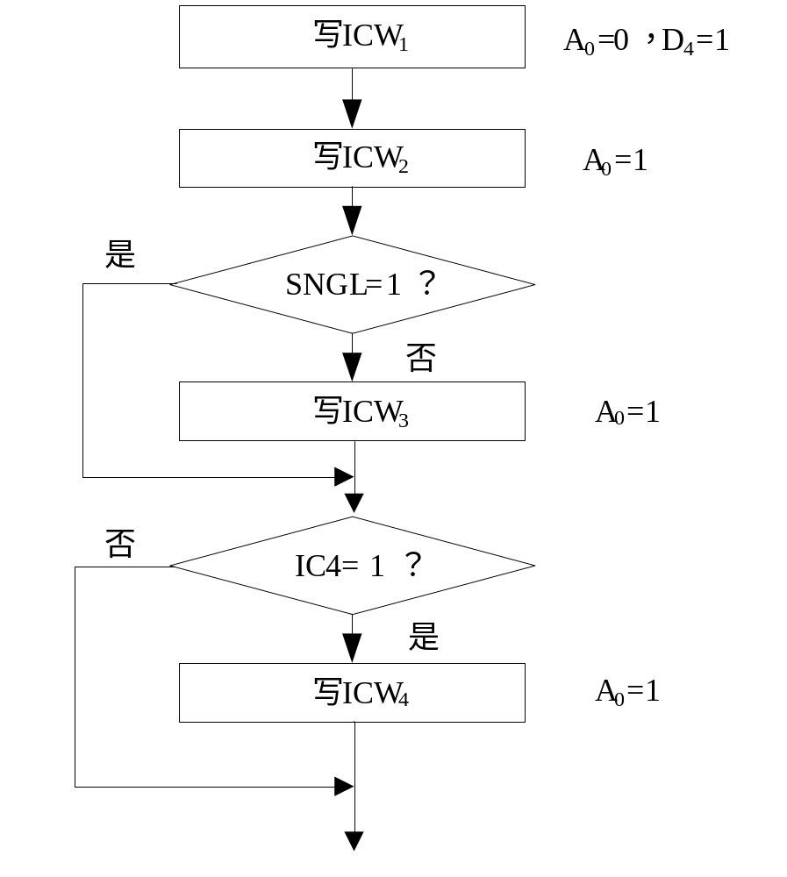
（二）8259A 初始化编程
要使中断系统正常工作，CPU必须对系统中的每片8259A 进行初始化编程，即：顺序将ICW₁~ICW₄ 写入各个8259A芯片。
  单片8259A时，依次写入ICW₁、ICW₂ 和 ICW₄。
  多片8259A时，依次写入ICW₁ 、ICW₂ 、ICW₃ 和 ICW₄。

Slide 127
【例5-8】IBM PC/XT机中，仅用单片8259A，中断请求采用边沿触发，中断类型号为08H ~ 0FH，普通全嵌套，缓冲方式，非自动中断结束方式。8259A的端口地址为20H和21H。请按上述要求对8259A进行初始化编程。
MOV AL，00010011B ; ICW₁: 边沿触发, 单片, 需ICW₄
OUT 20H，AL
MOV AL，00001000B ; ICW₂: 08H~0FH 的高5位
OUT 21H，AL
MOV AL，00001101B ; ICW₄: 全嵌套, 缓冲, EOI方式
OUT 21H，AL

Slide 128
【例5-9】某系统使用两片8259A构成主从中断系统。
  从片的 INT 连主片的IRQ₂端。
  主片的中断类型号为08H ~ 0FH，端口地址为20H和21H。
  从片的中断类型号为70H ~ 77H，端口地址为0A0H和0A1H。
  主片、从片均采用边沿触发、缓冲、非自动中断结束方式。
请按照上述要求对8259A进行初始化编程。

Slide 129
主片编程：
MOV AL，00010001B ; ICW₁: 边沿触发、级联、需ICW₄
OUT 20H，AL
MOV AL，00001000B ; ICW₂: 08H~0FH 的高5位
OUT 21H，AL
MOV AL，00000100B ; ICW₃: 主片 IRQ₂ 接有从片
OUT 21H，AL
MOV AL，00011101B ; ICW₄：特殊全嵌套、缓冲方式、
OUT 21H，AL ; 主片、EOI方式

Slide 130
从片编程：
MOV AL，00010001B ; ICW₁: 边沿触发、级联、需ICW₄
OUT 0A0H，AL
MOV AL，01110000B ; ICW₂: 70H~77H 的高5位
OUT 0A1H，AL
MOV AL，00000010B ; ICW₃: 从片接主片的IRQ₂
OUT 0A1H，AL
MOV AL，00001001B ; ICW₄：普通全嵌套、缓冲方式、
OUT 0A1H，AL ; 从片、EOI方式

Slide 131

（三）操作命令字 OCW
对8259A进行初始化后(写入初始化命令字)，8259A进入工作状态，可接收 IR_{i} 的中断请求，并按系统设定的方式来响应和管理中断。
在8259A工作期间，可通过写入操作命令字OCW，对其中断管理方式进行动态设置和修改。
操作命令字有3个：OCW₁ ~ OCW₃。

Slide 132
1. OCW₁：设置中断屏蔽字
  直接对 IMR 相应的位进行设置。
A₀
D₇ | D₆ | D₅ | D₄ | D₃ | D₂ | D₁ | D₀
1
M₇ | M₆ | M₅ | M₄ | M₃ | M₂ | M₁ | M₀
OCW₁ 要写入奇端口
1：屏蔽中断
0：允许中断

Slide 133
【例5-10】已知8259A的端口地址为20H、21H。若要屏蔽IR₅、IR₄和IR₁引脚上的中断请求，而不改变其余中断源原来的屏蔽情况。试给出对应的程序段。
IN AL，21H ; 读取 IMR 的当前值
OR AL，0011 0010B ; IRQ₅、IRQ₄、IRQ₁
OUT 21H，AL ; 写入 OCW₁

Slide 134
2. OCW₂：设置/修改优先级模式、发送EOI命令等
A₀
D₇ | D₆ | D₅ | D₄ | D₃ | D₂ | D₁ | D₀
0
R | SL | EOI | 0 | 0 | L₂ | L₁ | L₀
OCW₂ 要写入偶端口
0: 普通
1: 特殊
特征位
指出优先级最低的 IR_{i}，或要清除的 ISR 的相应位。
0：固定优先级
1：循环优先级
0：不发
1：发EOI 命令

Slide 135
【例5-11】已知8259A的端口地址为20H、21H。8259A设置为非自动中断结束的普通中断结束方式。在中断子程序中，CPU向8259A发送一个中断结束命令后返回主程序。试给出对应的程序段。
MOV AL，0010 0000B ; OCW₂：EOI=1, SL=0
OUT 20H，AL ; 写入 OCW₂
IRET ; 中断返回，回到主程序

Slide 136
内容概要
中断的常用术语：9个基本概念
中断过程：申请、判优、响应、服务
中断管理：识别、优先级、嵌套
内部结构：IRR、IMR、ISR、PR
外部引脚
工作方式：级联、触发、屏蔽、优先级、嵌套、EOI、连接总线共7个方面
8259A编程：ICW、OCW、初始化编程
中断类型：分类、特点、优先级
中断向量：会画、会编程设置
1
1
中断技术概述
中断技术概述
2
2
8086/8088 微机中断系统
8086/8088 微机中断系统
3
3
8259A可编程中断控制器
8259A可编程中断控制器
4
8259A的应用
5
PC 机中的中断应用

Slide 137
8.4 8259A 的应用
主程序设计
  CPU 初始化：设置中断向量、设置 IF=1 标志位。
  8259A 初始化：写ICW₁~ ICW₄，设置工作方式。
  中断接口初始化：外设使能中断，设置 IMR 等。
  中断服务程序初始化：进入ISR前，设置其缓冲区指针、变量初值、状态位等。

Slide 138
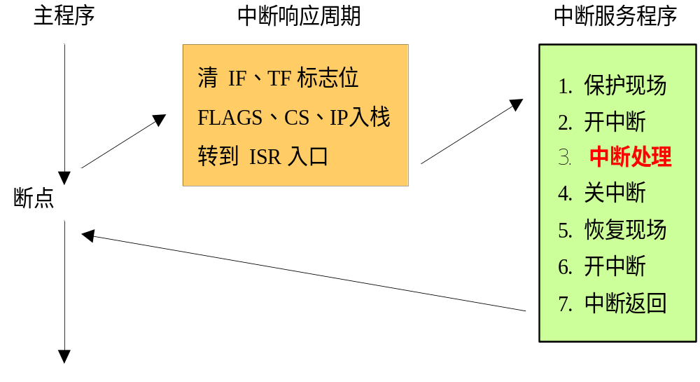
中断服务程序设计（ISR）
保护现场
开中断
数据输入输出
关中断
恢复现场
开中断
中断结束
中断返回
EOI
中断结束命令（EOI）的位置是否可变？
（1）如果不可变，为什么？
（2）如果可变，还可以变到哪个位置？

Slide 139
(2) 中断的应用
任务1：
  某设备的接口内有1个数据端口（地址为200H）和1个状态端口（地址为201H），两者均为8位。
  当状态端口的最高位为1时，数据端口中的数据有效，此时STB引脚上出现一个脉冲信号。
已知：
任务：
请设计一个系统，读取该接口内的有效数据，并将之存入内存的BUFFER单元中。
D₇~D₀
数据端口
200H
201H
STB
状态端口
接口A

Slide 140
子任务1：设计思路
—— 查询法
子任务2：硬件电路设计
CPU
D₇~D₀
DB
数据端口
200H
CB
201H
STB
译码
电路
状态端口
AB
接口

Slide 141
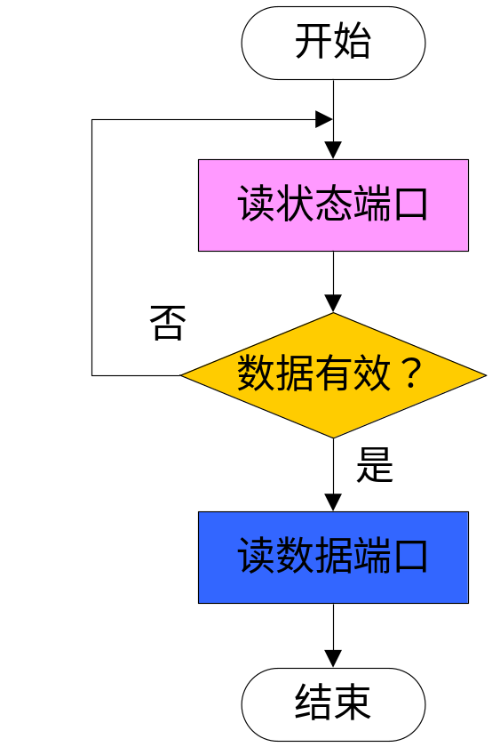
子任务3：软件设计
CPU
DB
D₇~D₀
数据端口
200H
CB
201H
STB
译码
电路
状态端口
AB
接口

Slide 142
MOV DX，201H ; 读取状态
L1：IN AL，DX
TEST AL，10000000B ; 测试最高位
JZ L1 ; 无有效数据
MOV DX，200H ; 数据有效时读数据
IN AL，DX
MOV BUFFER，AL ; 保存数据
子任务4：软硬件联调与系统测试（略）
思考：（1）查询法的优缺点？适用场合？
（2）是否还有改进的方法？如何改进？

Slide 143
方法改进
—— 中断法
子任务1：设计思路
充分利用STB信号。
一旦数据有效，触发中断。CPU在ISR中读取数据。
无中断时，CPU可运行其它程序以提高效率。
D₇~D₀
数据端口
200H
201H
STB
假设条件：
  STB连8259A的 IR₃。
  8259A使用默认的端口地址和中断类型号。
  ISR名为P1。
  未发生中断时，CPU执行其它程序（CX+1）。
状态端口
接口A

Slide 144
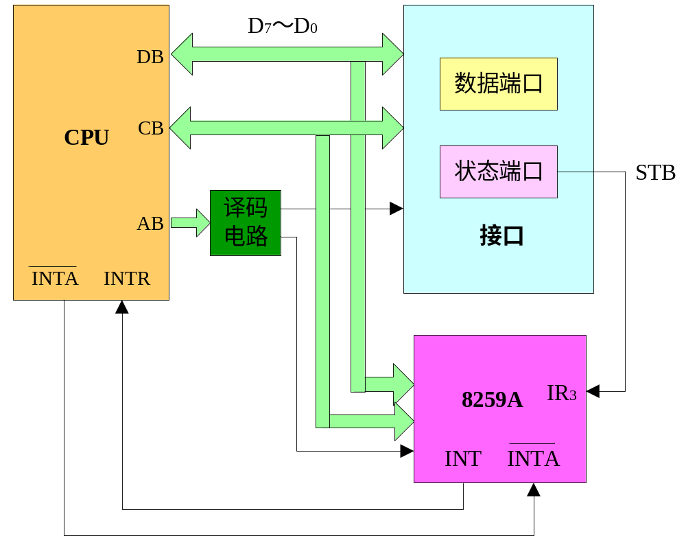
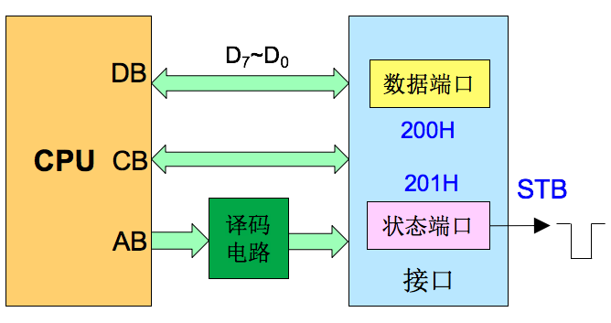
子任务2：硬件电路设计

Slide 145
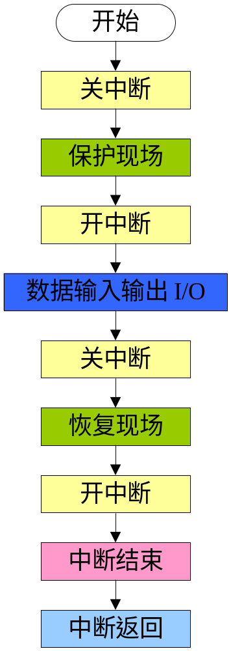
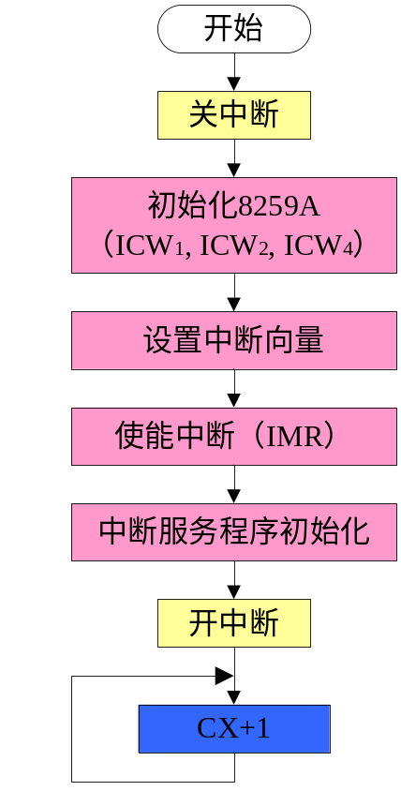
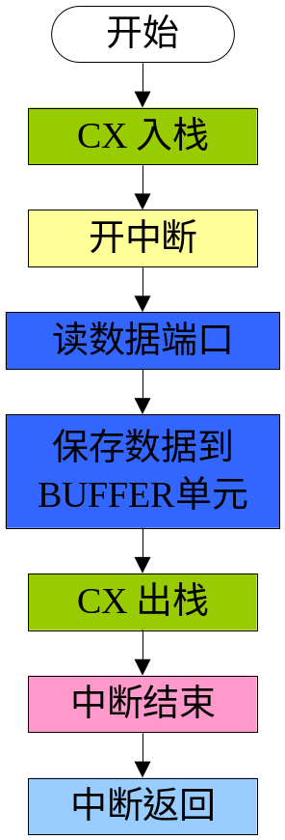
子任务3：软件设计
是否能优化
或细化？
中断服务程序
优化后的
中断服务程序
主程序
优化
细化

Slide 146
主程序代码设计
DATA SEGMENT
BUFFER DB ？
DATA ENDS
CODE SEGMENT
ASSUME CS：CODE，DS：DATA
START：
；关中断
；ICW₁: 触发方式？单片？ICW₄
；ICW₂: 中断类型号
号
；ICW₄: 普通嵌套、非缓冲、EOI
号
CLI
MOV AL, 00010011B
OUT 20H, AL
MOV AL, 00001000B
OUT 21H, AL
MOV AL, 00000001B
OUT 21H, AL

Slide 147
MOV AX, 0
MOV DS, AX
MOV AX, OFFSET P1
MOV [002CH], AX
MOV AX, SEG P1
MOV [002EH], AX
；设置中断向量
MOV AX, SEG P1
MOV DS, AX
MOV AX, OFFSET P1
MOV DX, AX
MOV AX, 250BH
INT 21H
IN AL, 21H
；设置 IMR
AND AL, 11110111B
OUT 21H, AL
MOV AX, DATA
；中断服务程序初始化
MOV DS, AX
STI
；开中断
LL： INC CX
；任务模拟
JMP LL

Slide 148
中断服务程序代码设计
P1 PROC
P1 ENDP
CODE ENDS
END START
PUSH CX
；CX 入栈
STI
；开中断
MOV DX, 200H
IN AL, DX
MOV BUFFER, AL
；读取数据
POP CX
；CX 出栈
MOV AL, 20H
；EOI
OUT 20H, AL
IRET
；中断返回

Slide 149
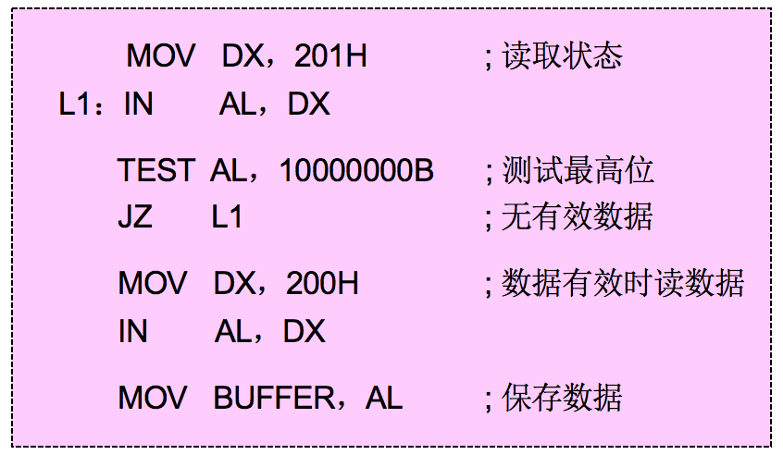



两种方法比较：查询 vs 中断
思路
简便性
软硬件
复杂性
执行
效率
方法改进

Slide 150
内容概要
1
中断技术概述
2
8086/8088 微机中断系统
知识点：主程序、中断服务程序的分工与设计
实例：查询 vs 中断方式
3
8259A可编程中断控制器
4
8259A的应用
5
PC 机中的中断应用

Slide 151

8.5 PC机中的中断应用
(1) IBM PC/XT机：单片8259A
8259A的端口地址为20H和21H，中断源的中断类型码为08H~0FH。

Slide 152

(2) IBM PC/AT机：双片8259A
主片的端口地址为 20H和21H，中断类型号为 08H~ 0FH；
从片的端口地址为 0A0H和0A1H，中断类型号为 70H~77H。

Slide 153
应用举例
任务2：
已知：
  某 PC 系统采用双片 8259A 结构，主片的 IR₇ 开放给外设使用。
任务：
  现有一个硬件脉冲开关，要求每按一次此开关，产生一次中断，显示“This is a IR7 interrupt！”，10 次中断后显示“All the 10 interrupts are over!”，并且不再响应。请实现之。

Slide 154
子任务1：基本设计思路
每按1次开关，产生1次中断，显示“This is a IR7 interrupt！”；
10 次中断后显示“All the 10 interrupts are over!”，然后不再响应。
定义 MESS1 为 “This is a IR7 interrupt！”
定义 MESS2为 “All the 10 interrupts are over!”
设定中断次数为 10。
每进一次中断，显示 MESS1，更新次数，并进行如下判定：
  未达到 10 次，返回主程序，继续等待下次中断出发；
  达到 10 次，则显示 MESS2，屏蔽中断不再相应。

Slide 155
子任务2：硬件电路设计
CPU
D₇~D₀
IR₀
DB
IR₂
INT
CB
主片
从片
AB
IR₇
IR₇
开关

Slide 156


子任务3：软件设计
主程序
中断服务程序

Slide 157
子任务3：软件设计——主程序
DATA SEGMENT
MESS1 DB ‘This is a IR7 interrupt !’, 0AH, 0DH, ‘$’
MESS2 DB ‘All the 10 interrupts are over !’, 0AH, 0DH, ‘$’
DATA ENDS
CODE SEGMENT
ASSUME CS：CODE，DS：DATA
START：
CLI
MOV AL, 11H ; 初始化8259
OUT 20H, AL
MOV AL, 08H
OUT 21H, AL
MOV AL, 04H
OUT 21H, AL
MOV AL, 01H
OUT 21H, AL

Slide 158
子任务3：软件设计——主程序
MOV AX, 0 ; 设置中断向量
    MOV DS, AX
    MOV AX, OFFSET M_IR7
    MOV SI, 003CH
    MOV [SI], AX
    MOV AX, SEG M_IR7
    MOV SI, 003EH
    MOV [SI], AX
    MOV AL, 6FH ; 设置IMR
    OUT 21H, AL
    MOV AX, DATA ; 初始化ISR
    MOV DS, AX
    MOV BX, 10
    STI
AA1: NOP
JMP AA1

Slide 159

子任务3：软件设计——中断服务程序
M_IR7： STI
MOV DX, OFFSET MESS1 ; 显示 MESS1
MOV AH, 9
INT 21H
MOV AL, 20H ; EOI
OUT 20H, AL
DEC BX
JNZ NEXT ; 10次未到
IN AL, 21H ; 10次已到，屏蔽
OR AL, 80H
OUT 21H, AL
MOV DX, OFFSET MESS2 ; 显示 MESS2
MOV AH, 9
INT 21H
NEXT：IRET
CODE ENDS
END START

Slide 160
任务拓展与启发
拓展一：
要求：对中断进行计数，第 i 次进中断，精确显示是第几次进入（例如，显示 This is the ith/1st/2nd/3rd interrupt！，100 次中断后显示“All the interrupts are over!”，并且不再响应。
拓展二：
在 PC 系统中，主片的 IR₇ 和从片的 IR₁（设类型号 30H~37H）分别接脉冲开关 K1 和 K2。
要求： (1) 按不同的开关，进入不同的 ISR，有不同的相应。
按K1时，显示 “M7” or “This is a Master IR7 int”
按K2时，显示 “S1” or “This is a Slave IR1 int”
(2) 尝试同时按 K1 和 K2，辨别这两个中断的优先级。

